Slide 1
Les opérations arithmétiques, logiques et géométriques

Slide 2
Objectif de la séance
Comprendre les opérations arithmétiques sur les images
Comprendre les opérations logiques sur les images
Comprendre les opérations géométriques sur les images

Slide 3
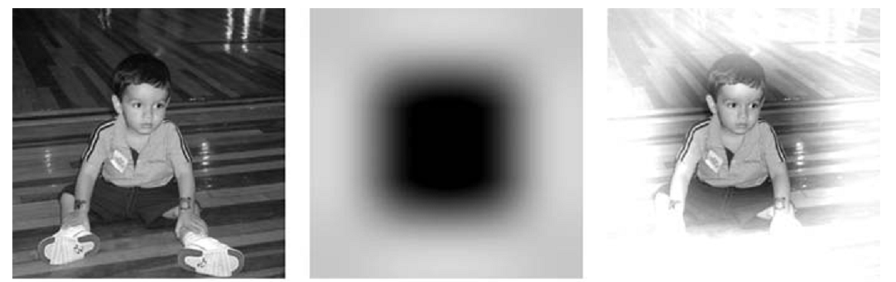
Les opérations Arithmétiques
+, - , x, /
X
Y
X + Y

Slide 4
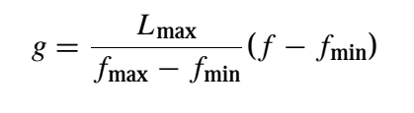
Les opérations Arithmétiques « l’addition »
Image + Image : blending
Image + fonction constante : offset additif
Image + fonction aléatoire : le bruit additif
Si la valeur des pixels excède la valeur max :
Normalisation :
Troncature : f = L_{max}
Notes:
Adding the contents of two monochrome images causes their contents to blend
Adding a constant value (scalar) to an image causes an increase (or decrease if the value is less than zero) in its overall brightness
Adding random amounts to each pixel value is a common way to simulate additive noise
W = uint16(X) + uint16(Y)

Slide 5
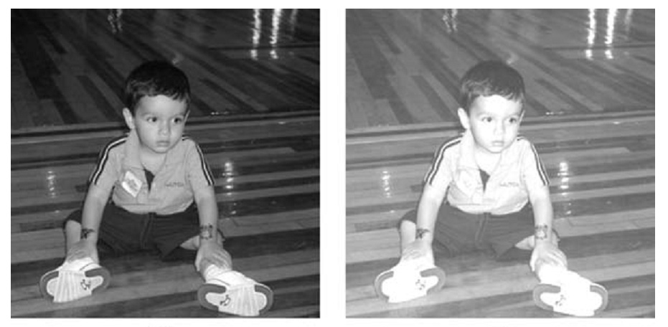
Addition (suite)
X
X + 75

Slide 6
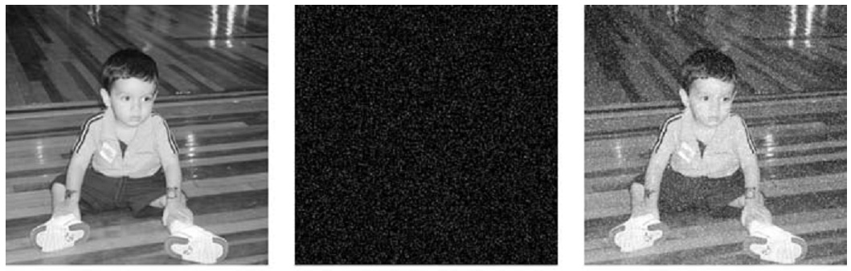
Addition (suite)
X
N (m=0, σ²=0.01)
X+N

Slide 7
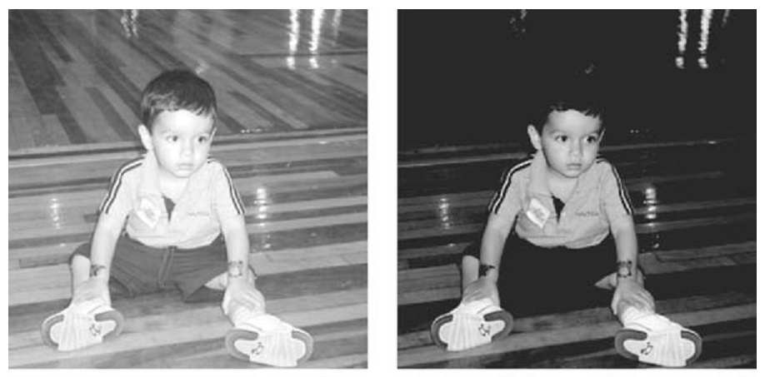
Soustraction
X
X -75

Slide 8
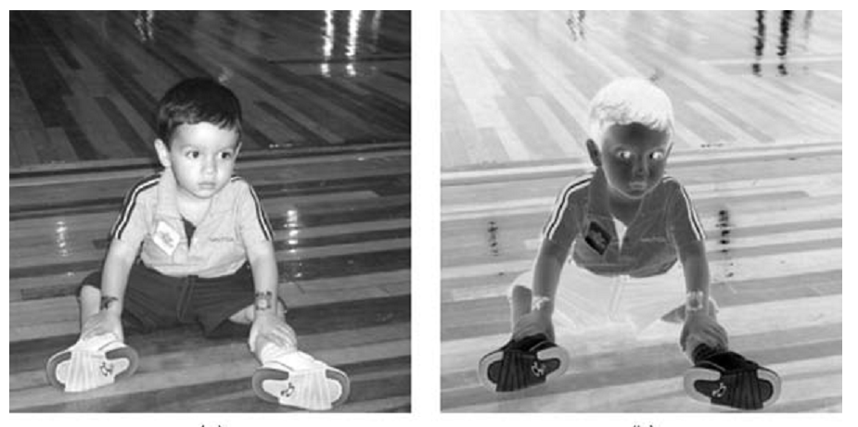

Soustraction (suite)
Les pixels négatifs ?
Troncature : si négatif -> 0
Valeur absolue de la différence
Le négatif (au sens photographie):

Slide 9
La multiplication et la division
Par un scalaire
Plus pratique pour ajuster la brillance que l’offset additif

Slide 10
Les opérations logiques
NOT , AND , OR , XOR
L’utilisation principale : le masquage
Extraire une région d’intérêt à partir d’une image
Notes:
AND, OR, XOR, and NOT operations on monochrome images.
The AND and OR operations can be used to combine images for special effects purposes. They are also used in masking operations, whose goal is to extract a region of interest (ROI) from an image (see Tutorial 6.2).
The XOR operation is often used to highlight differences between two monochrome images. It is, therefore, equivalent to calculating the absolute difference between two images.
The NOT operation extracts the binary complement of each pixel value, which is equivalent to applying the “negative” effect on an image.

Slide 11
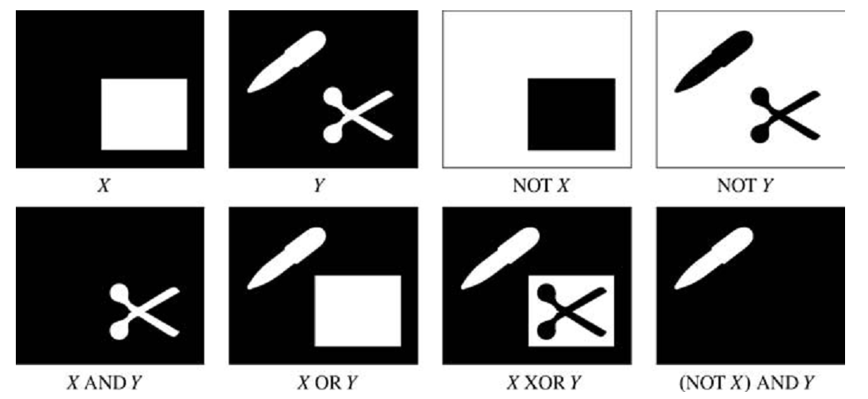

Slide 12
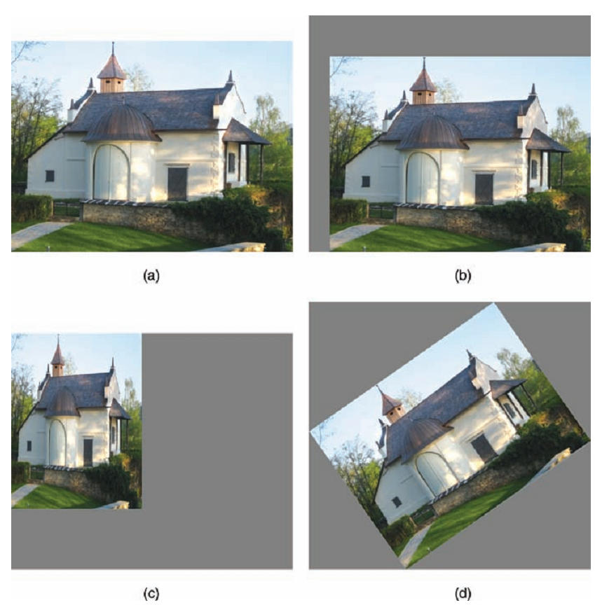


Les traitements géométriques
Transformer les coordonnées des pixels

Slide 13
Utilité des traitements géométriques
Correction des distorsions introduite pendant l’acquisition
Création des effets spéciaux
La registration des images

Slide 14
Les traitements géométriques
Deux étapes :
Transformer les coordonnées
Interpoler les niveaux de gris

Slide 15
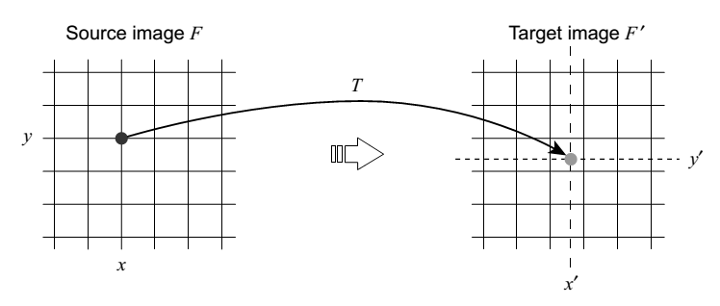
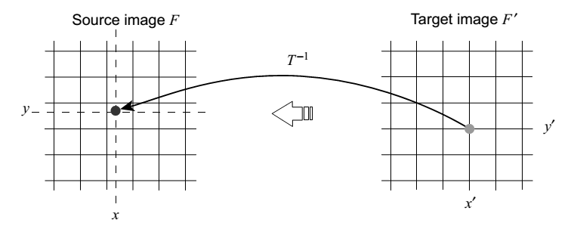
Forward
Backward

Slide 16
Prochaine séance
Les traitement en niveau de gris

